Slide 1



Slide 2



Slide 3



Rung chuông vàng
Câu 1: Nhà nước Văn Lang ra đời khi nào?
Khoảng thế kỉ VI trước Công nguyên
Khoảng thế kỉ VII trước Công nguyên.
Khoảng thế kỉ VIII trước Công nguyên.
D. Khoảng thế kỉ V trước Công nguyên.
3
5
1
0
2
ĐÁP ÁN
4
B. Khoảng thế kỉ VII trước Công nguyên.
.

Slide 4
Rung chuông vàng
Rung chuông vàng
Câu 2: Nhà nước Âu Lạc được thành lập vào thời gian nào? A. Năm 108 trước Công nguyên. B. Năm 208 sau Công nguyên. C. Năm 208 trước Công nguyên D. Năm 108 sau Công nguyên.
3
5
1
0
2
ĐÁP ÁN
4
C. Năm 208 trước Công nguyên.
.
.

Slide 5
Rung chuông vàng
Rung chuông vàng
Câu 3: Cư dân Văn Lang, Âu Lạc chủ yếu sống bằng nghề gì?
Làm ruộng.
Rèn.
Hái lượm.
D. Dệt vải.
3
5
1
0
2
ĐÁP ÁN
4
A. Làm ruộng.
.
.

Slide 6
Rung chuông vàng
Câu 4: Phạm vi lãnh thổ của nhà nước Văn Lang, Âu Lạc thuộc khu vực nào của Việt Nam hiện nay?
A. Nam Trung Bộ. B. Tây Nguyên và Đông Nam Bộ.
C. Nam Bộ. D. Bắc Bộ và Bắc Trung Bộ.
0
1
3
2
5
4
ĐÁP ÁN
D. Bắc Bộ và Bắc Trung Bộ.

Slide 7





Slide 8


Slide 9
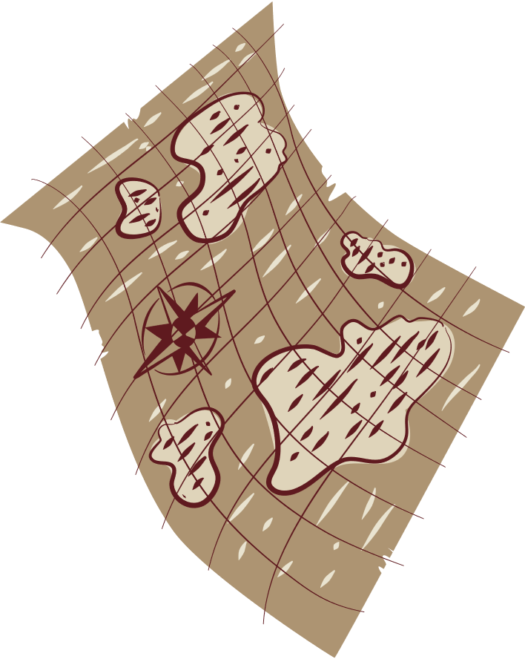



Hoạt động 3. Tìm hiểu về công cuộc đấu tranh chống ngoại xâm của Nhà nước Văn Lang và Nhà nước Âu Lạc

Slide 10
Đọc thông tin và:
- Mô tả một số nét chính về công cuộc đấu tranh chống ngoại xâm của Nhà nước Văn Lang và Nhà nước Âu Lạc
- Kể lại một câu chuyện chống ngoại xâm bảo vệ Nhà nước Văn Lang và Nhà nước Âu Lạc

Slide 11


Quân Tần xâm lược nước Văn Lang vào thời gian nào?
Người Việt đã làm gì để bảo vệ đất nước?
Kết quả của cuộc kháng chiến?

Slide 12
Hãy kể tên những cuộc đấu tranh chống ngoại xâm của Nhà nước Văn Lang và Nhà nước Âu Lạc mà em biết.

Slide 13


Slide 14
Từ rất sớm, cư dân Văn Lang, Âu Lạc đã phải đấu tranh chống giặc ngoại xâm. Trong đó:
Nhà nước Văn Lang đã phải tiến hành cuộc kháng chiến chống quân Tần, chống giặc Man, giặc Ân (phản ánh trong truyền thuyết Thánh Gióng) và đều giành thắng lợi, bảo vệ vững chắc nền độc lập dân tộc.
Nhà nước Âu Lạc cũng phải tiến hành cuộc kháng chiến chống quân Triệu nhưng bị thất bại (phản ánh trong Sự tích nỏ thần). Từ đây, đất nước rơi vào ách đô hộ của các triều đại phong kiến phương Bắc trong hơn một nghìn năm

Slide 15
Kể tên những câu chuyện chống giặc ngoại xâm của Nhà nước Văn Lang và Nhà nước Âu Lạc.
Thánh Gióng, Sự tích nỏ thần,…

Slide 16
Chọn và kể lại một câu chuyện chống giặc ngoại xâm của Nhà nước Văn Lang và Nhà nước Âu Lạc

Slide 17

KỂ CHUYỆN TRƯỚC LỚP

Slide 18
Nhà nước Văn Lang, Nhà nước Âu Lạc đã tiến hành nhiều cuộc đấu tranh chống ngoại xâm giành thắng lợi. Tuy nhiên, cuộc kháng chiến chống Triệu Đà của An Dương Vương thất bại. Từ đây, đất nước rơi vào ách đô hộ của các triều đại phong kiến phương Bắc kéo dài hơn một nghìn năm. Câu chuyện Sự tích nỏ thần để lại cho chúng ta bài học về sự cảnh giác đối với kẻ thù, không được chủ quan, lơ là trước kẻ địch

Slide 19


Slide 20
Kể tên một số hoạt động kinh tế có từ thời Văn Lang – Âu Lạc còn đến ngày nay.

Slide 21
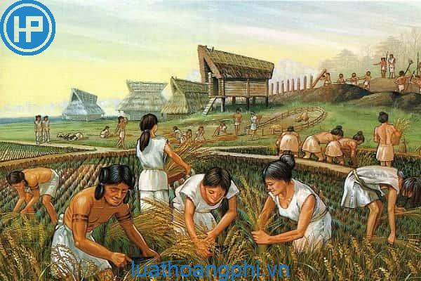
Trồng lúa nước

Slide 22
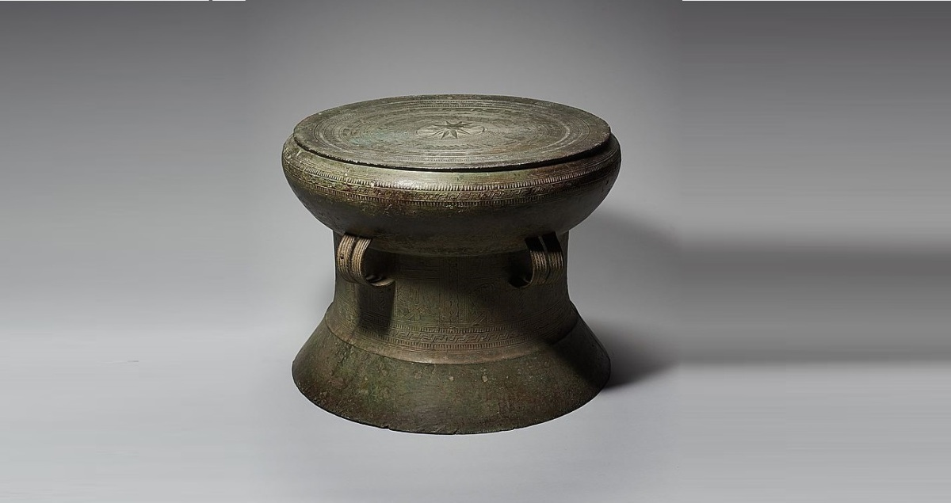
Đúc đồng

Slide 23
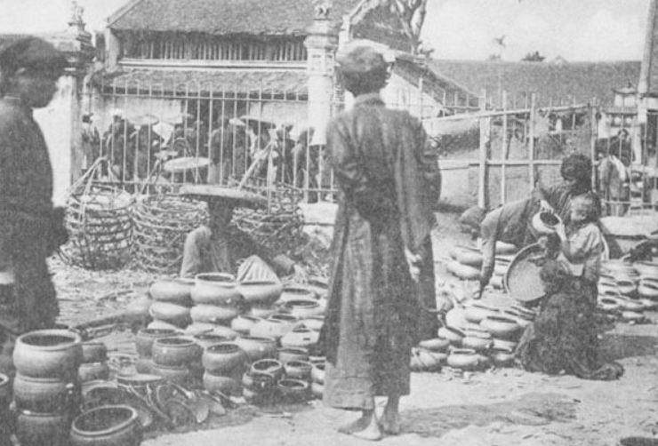
Làm gốm

Slide 24


